Slide 1
Informatievisualisatie
David Chillers, Rens Mester, Jim Lemmers, Peter Konieczek, Joost Verkaik

Slide 2
Over de presentatie
Dataset
Visualisatie
Extra toepassingen

Slide 3
Dataset
Key neighbourhood figures in the Netherlands
(Kerncijfers wijken en buurten 2004-2014)

Slide 4
Dataset - inhoud
Bevolking
Wonen
Energie
Inkomen
Sociale zekerheid
Bedrijfsvestigingen
postcodes, oppervlakte, bodemgebruik..

Slide 5
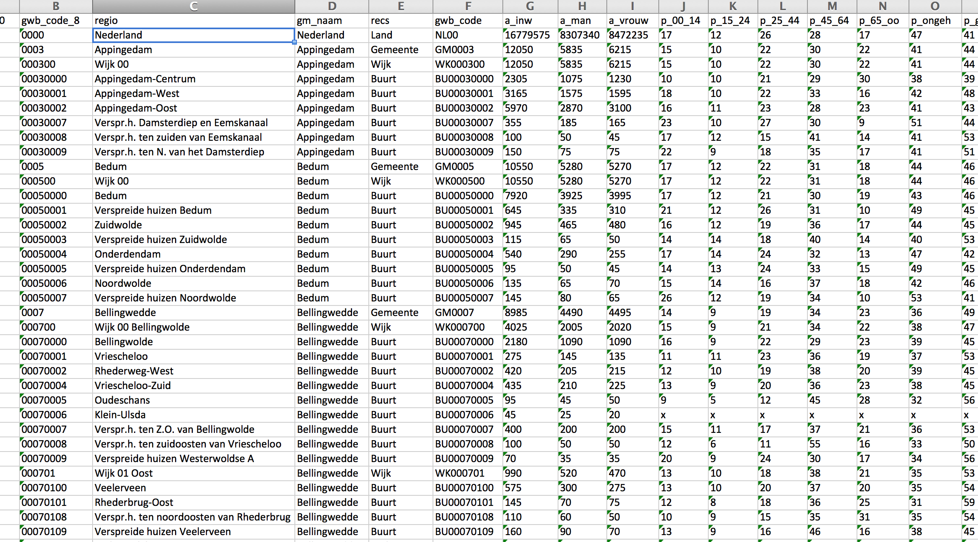
Dataset – de data
Notes:
En zo ziet de data er dan uit

Slide 6
Dataset - “open”
1.3 Open format (xls) = proprietary (wiki)
Ease of access:
AANT_INW:
a_inw:
Notes:
Volgens http://opendefinition.org/od/ artikel 1.3 moet open data voldoen aan een open format. Dat deed het al niet omdat xls geen open formaat is (wikipedia)

Slide 7
De visualisatie - mogelijkheden
Notes:
Dit zijn enkele mogelijkheden hoe de data gevisualiseerd kan worden

Slide 8
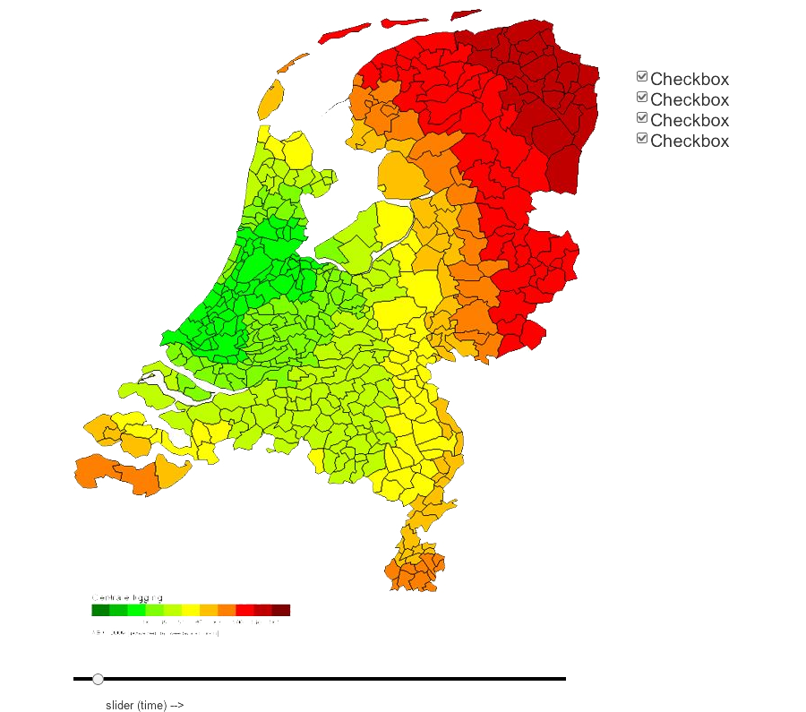
De visualisatie – ons ontwerp
Notes:
Het ontwerp waar wij voor gekozen hebben is een heatmap van Nederland.
Links de schets, rechts het daadwerkelijke ontwerp

Slide 9
Extra toepassingen

